Slide 1

Τεχνολογικό Εκπαιδευτικό Ίδρυμα Ανατολικής Μακεδονίας και Θράκης
ΤΜΗΜΑ:
Μηχανικών Πληροφορικής
ΔΙΔΑΣΚΟΝ ΚΑΘΗΓΗΤΗΣ:
Τσιριγώτης Γεώργιος
ΤΙΤΛΟΣ ΜΑΘΗΜΑΤΟΣ:
Νευρωνικά Δίκτυα
ΤΙΤΛΟΣ ΕΡΓΑΣΙΑΣ:
Αναγνώριση σχημάτων
ONO/MO - ΑΕΜ ΜΕΛΩΝ:
Παπαρούνας Φώτης 3792
Τοροσιάν Δημήτρης 3824

Slide 2
ΠΕΡΙΛΗΨΗ
Η εργασία μας σχετίζεται με την αναγνώριση σχημάτων, συγκεκριμένα έχουμε ένα πολύ απλό νευρωνικό δίκτυο που εκπαιδεύει ένα MLP νευρωνικό δίκτυο με 15 εικόνες (3 πυραμίδες, 3 αστέρια, 3 κύκλους, 3 τρίγωνα & 3 ρόμβους) και στη συνέχεια προσομοιώνει το νευρωνικό δίκτυο για να αναγνωρίσουν 5 άλλες εικόνες (1 πυραμίδα, 1 αστέρι, 1 κύκλο, 1 τρίγωνο & 1 ρόμβο).

Slide 3
Πηγή
Η εργασία πάρθηκε από τον παρακάτω ιστότοπο και τροποποιήθηκε από εμάς για το πλαίσιο του μαθήματος Νευρωνικά Δίκτυα:
Όνομα Αρχείου: Shape recognition in matlab
http://freesourcecode.net/matlabprojects/57127/shape-recognition-in-matlab#.WQeJgNwlGZI
Η εργασία ήταν αρχικά φτιαγμένη για να διαβάζει 12 εικόνες στο σύνολο, 9 για την εκμάθηση και 3 για το τεστ. Και εμείς την τροποποιήσαμε ώστε να διαβάζει 20 στο σύνολο, 15(τρεις για το κάθε σχήμα) για την εκμάθηση και 5(μια για το κάθε σχήμα) για το τεστ.

Slide 4
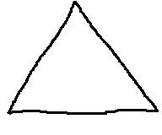
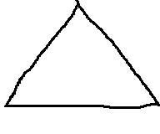
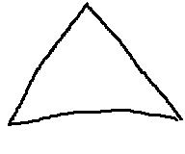
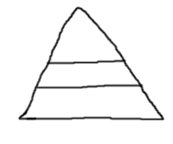
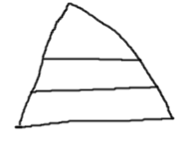
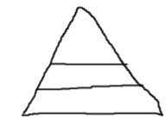


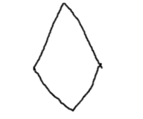
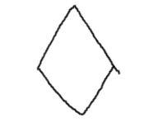
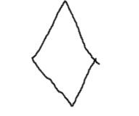

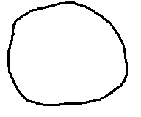
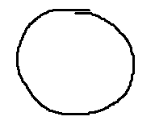
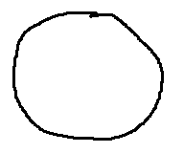
ΠΕΡΙΓΡΑΦΗ ΤΩΝ ΔΕΔΟΜΕΝΩΝ ΕΙΣΟΔΟΥ ΤΟΥ ΝΕΥΡΩΝΙΚΟΥ ΜΑΣ ΔΙΚΤΥΟΥ
Τα δεδομένα που εισάγουμε στο νευρωνικό δίκτυο είναι 15 εικόνες συγκεκριμένα 3 πυραμίδες, 3 αστέρια, 3 κύκλους, 3 τρίγωνα & 3 ρόμβους. Οι εικόνες είναι ανάλυσης 192x160.

Slide 5
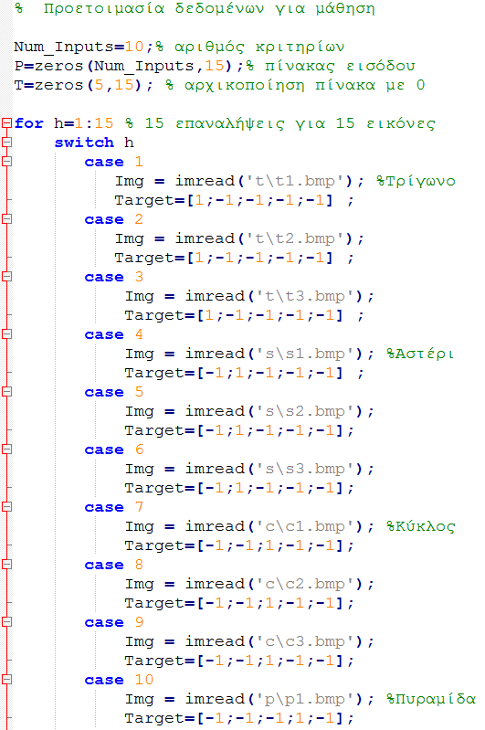
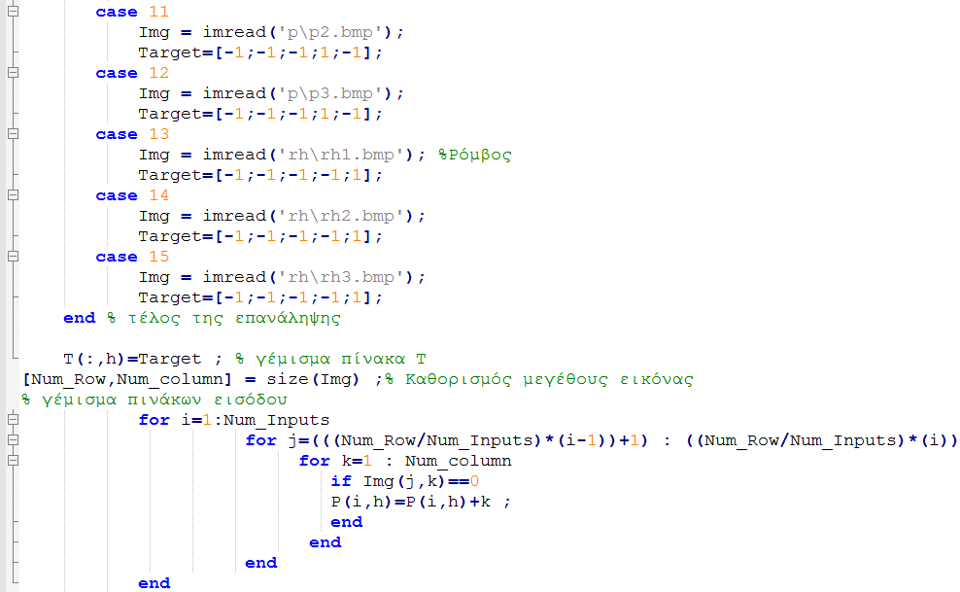
ΠΕΡΙΓΡΑΦΗ ΤΩΝ ΔΕΔΟΜΕΝΩΝ ΕΙΣΟΔΟΥ ΤΟΥ ΝΕΥΡΩΝΙΚΟΥ ΜΑΣ ΔΙΚΤΥΟΥ

Slide 6
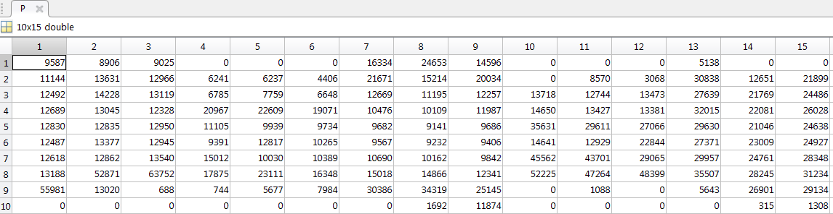
ΠΕΡΙΓΡΑΦΗ ΤΩΝ ΔΕΔΟΜΕΝΩΝ ΕΙΣΟΔΟΥ ΤΟΥ ΝΕΥΡΩΝΙΚΟΥ ΜΑΣ ΔΙΚΤΥΟΥ
Αυτές οι εικόνες, εισάγονται στο workspace με την μορφή του πίνακα P. Ο πίνακας P είναι 10 γραμμών x 15 στηλών. Όπου οι στήλες είναι ο αριθμός των εισαγόμενων δεδομένων. Ο αριθμός των γραμμών είναι οι 10 χαρακτήρες μιας εικόνας.

Slide 7
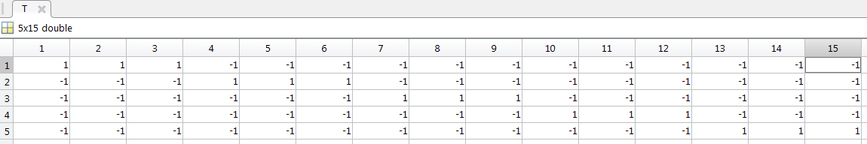
ΠΕΡΙΓΡΑΦΗ ΤΩΝ ΔΕΔΟΜΕΝΩΝ ΕΙΣΟΔΟΥ ΤΟΥ ΝΕΥΡΩΝΙΚΟΥ ΜΑΣ ΔΙΚΤΥΟΥ
Παρομοίως προετοιμάζετε και ο πίνακας T που θα δείξει στο νευρωνικό δίκτυο κατά την διάρκεια της μάθησης, άμα το δεδομένο εισόδου είναι πυραμίδα, αστέρι, κύκλος, τρίγωνο ή ρόμβος. Ο πίνακας T είναι 5x15. Άμα γραφτεί η τιμή 1, τότε η συσχετισμένη φόρμα είναι αληθής, αλλιώς άμα γράψει -1 είναι ψευδής. Η 1^{η} γραμμή, αναπαριστά την κατάσταση του Τριγώνου, 2^{η} → Αστέρι, 3^{η} → Κύκλο, 4^{η} → Πυραμίδα, 5^{η} → Ρόμβο. Ο πίνακας προσομοίωσης είναι 5x15, που αναπαριστά τα 15 κριτήρια των 5 εικόνων (από 3 για το κάθε σχήμα) που είναι αναγκαία για την προσομοίωση.

Slide 8
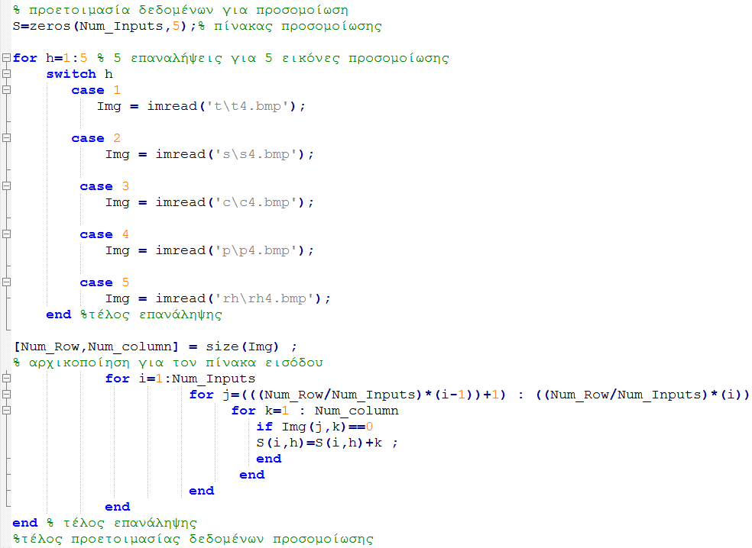
Σχετικός Κώδικας
Ο πίνακας S δείχνει τους χαρακτήρες των εικόνων προς αναγνώριση.
Ο πίνακας S προσομοίωσης είναι 10x5, που αναπαριστά τα 10 κριτήρια των 5 εικόνων που είναι αναγκαία για την προσομοίωση.

Slide 9
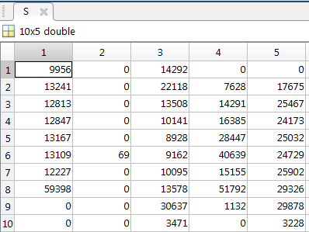
ΠΕΡΙΓΡΑΦΗ ΤΩΝ ΔΕΔΟΜΕΝΩΝ ΕΙΣΟΔΟΥ ΤΟΥ ΝΕΥΡΩΝΙΚΟΥ ΜΑΣ ΔΙΚΤΥΟΥ
Μετά την εκτέλεση ο πίνακας S, θα πάρει την εξής μορφή:

Slide 10
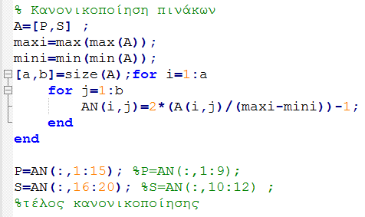
ΕΠΕΞΕΡΓΑΣΙΑ ΔΕΔΟΜΕΝΩΝ
Έπειτα γίνεται κανονικοποίηση των τιμών των πινάκων P & S ανάμεσα στο 1 και στο -1.

Slide 11
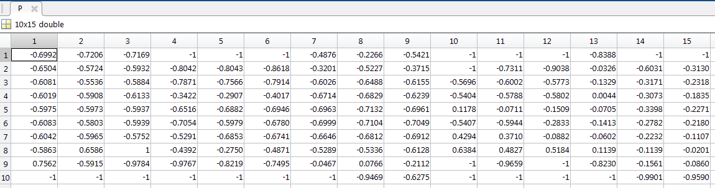
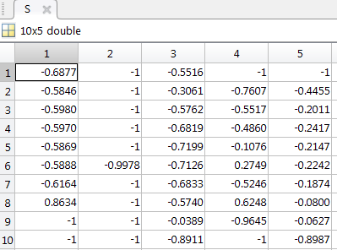
ΕΠΕΞΕΡΓΑΣΙΑ ΔΕΔΟΜΕΝΩΝ
Μετά την εκτέλεση του κώδικα οι πίνακες P & S οι τιμές αλλάζουν ως εξής:

Slide 12
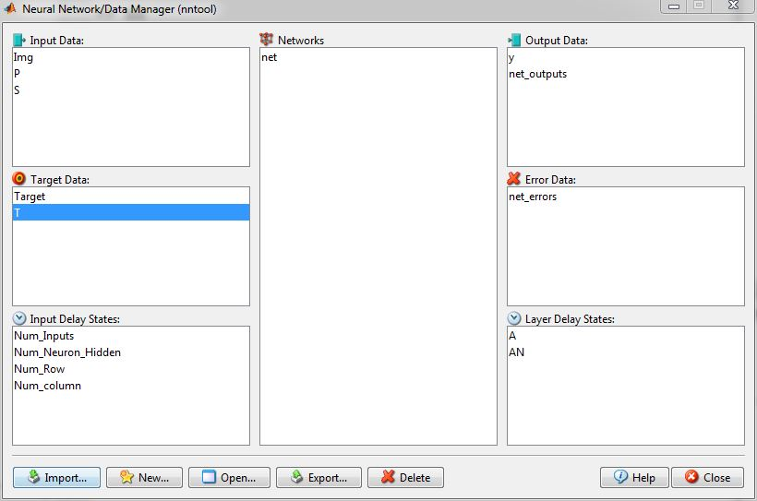
ΔΗΜΙΟΥΡΓΙΑ ΝΕΥΡΩΝΙΚΟΥ ΔΙΚΤΥΟΥ
Στην διαδικασία εκμάθησης βάλαμε ως Είσοδο τον πίνακα P και ως Στόχο τον πίνακα T.

Slide 13
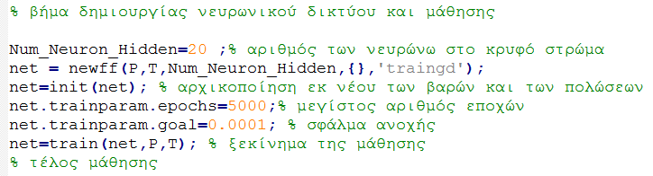
ΔΗΜΙΟΥΡΓΙΑ ΝΕΥΡΩΝΙΚΟΥ ΔΙΚΤΥΟΥ
Ο σχετικός κώδικας δημιουργίας του δικτύου:

Slide 14
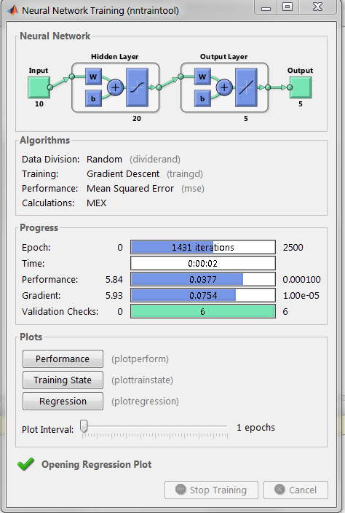
ΕΚΠΑΙΔΕΥΣΗ ΤΟΥ ΝΕΥΡΩΝΙΚΟΥ ΔΙΚΤΥΟΥ

Slide 15
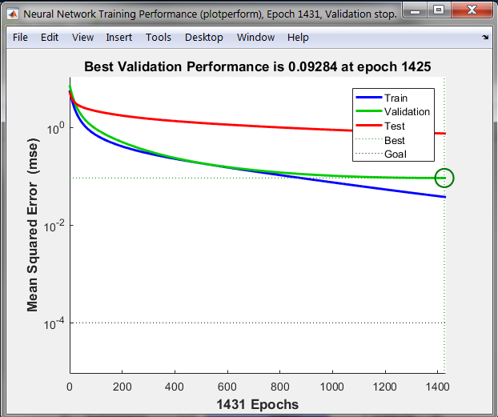
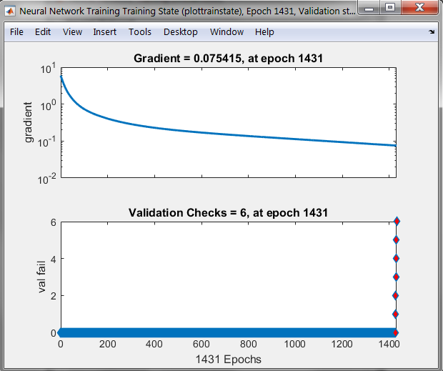
ΑΠΟΤΕΛΕΣΜΑΤΑ ΤΗΣ ΕΚΠΑΙΔΕΥΣΗΣ

Slide 16
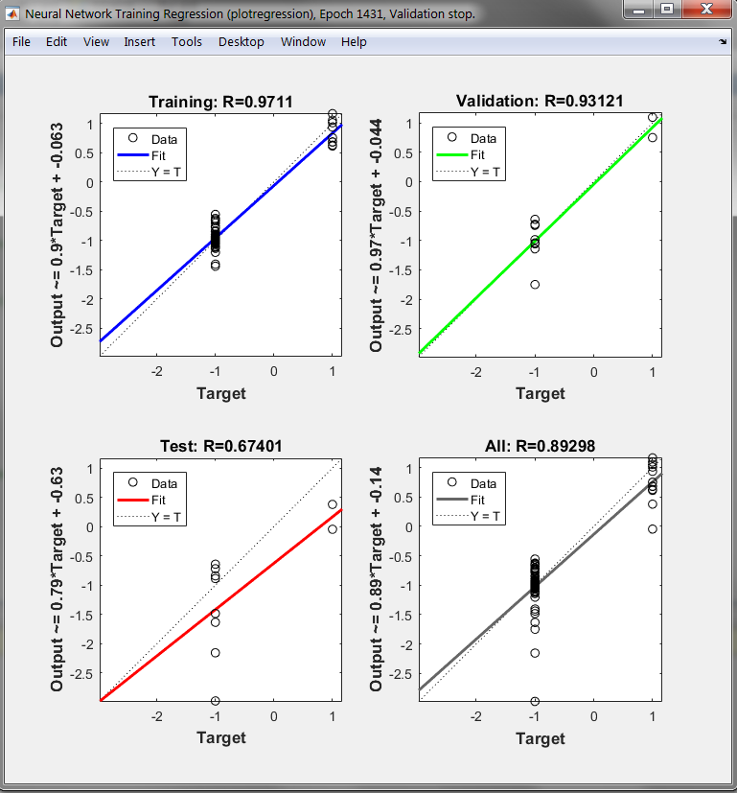
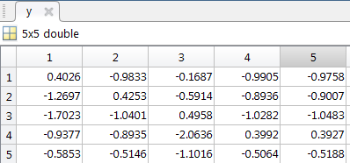
ΑΠΟΤΕΛΕΣΜΑΤΑ ΤΗΣ ΕΚΠΑΙΔΕΥΣΗΣ
Οι γραμμές του πίνακα y αντιπροσωπεύουν τις καταστάσεις των σχημάτων και οι στήλες τις εικόνες που είναι για αναγνώριση.
Γραμμή:
1^{η} → Τρίγωνο, 2^{η} → Αστέρι, 3^{η} → Κύκλος, 4^{η} → Πυραμίδα, 5^{η} → Ρόμβος
Στήλη:
1^{η} → Τρίγωνο εισ., 2^{η} → Αστέρι εισ., 3^{η} → Κύκλος εισ., 4^{η} → Πυραμίδα εισ., 5^{η} → Ρόμβος εισ.
Εξετάζουμε τους αριθμούς ανά στήλη. Μας ενδιαφέρει ο μεγαλύτερος. Στην 1^{η} στήλη ο μεγαλύτερος θα πρέπει να είναι ο 1^{ος} που αντιστοιχεί στο Τρίγωνο, στην 2^{η} στήλη θα πρέπει να είναι ο 2^{ος} που αντιστοιχεί σε Αστέρι, στην 3^{η} στήλη θα πρέπει να είναι ο 3^{ος} που αντιστοιχεί στο Κύκλο, στην 4^{η} στήλη θα πρέπει να είναι ο 4^{ος} που αντιστοιχεί στο Πυραμίδα, στην 5^{η} στήλη θα πρέπει να είναι ο 5^{ος} που αντιστοιχεί στο Ρόμβο.

